Slide 1

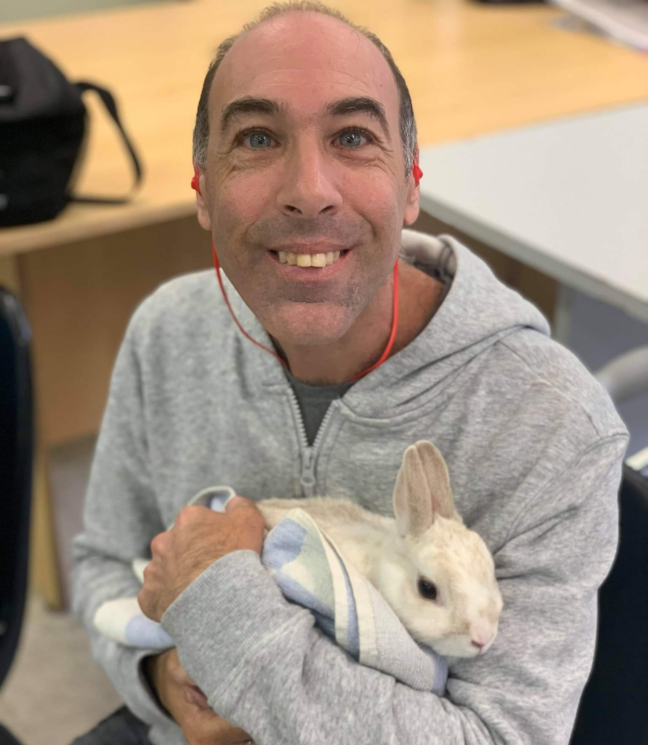
SUIVI DES PROJETS

Slide 2






Projets réalisés
Suivi du plan d’action 2023-2024

Slide 3
Projets réalisés
Agrandissement 2022-23
Unification des services et optimisations des installations 2023
Amélioration du milieu de vie 2022/2024
Refonte du volet adulte 2019/2022
Création d’un groupe d’adolescents intégré au volet adulte pendant le camp d’été 2018

Slide 4
Projets réalisés (suite)
Changement des ratios pour répondre aux besoins des usagers 2020
Projet pilote entente de services avec les CISSS MC et ME pour le volet jeunesse ratio 1 :2 2016
Projet pilote entente de services avec le CISSS ME pour le volet adulte ratio 1 :2 2018
Projet pilote entente de services avec le CISSS ME et le CRDI pour le volet adulte ratio 1 :1 2021
Projet de recherche avec L’UQO À vélo pour un meilleur soi 2021-22

Slide 5
Projets réalisés (suite)
Informatisation M2M
❖ Implantation Agendrix 2022
❖ Site internet 2023
❖ Migration du système comptable de SAGE vers Quick book, DEXT et employeur D 2023-2024
Élaboration de la vision de M2M dans 10 ans 2023-24

Slide 6

Projets réalisés (suite)
Restructuration de l’organigramme de direction 2024
Cette pho par Auteur inconnu est soumise à la licence CC BY

Slide 7
ORGANIGRAMME
Membres
CA de M2M
Comité employés
Comité clinique
Estelle Vallières, directrice générale
Comité des parents de M2M
Stéphanie Morin, Responsable RH
Amélie Poulin, Communications
Isabelle St-Cyr, Programmation
Nathalie Berthelette, Adjointe de direction
Valérie De Cesare, Adjointe comptabilité
Estébane Bergeron, adjoint informatique
Vanessa Lutombo, Qualité plancher
Intervenants
Bénévoles
Manon Bourdeau, Responsable milieu de vie
Stagiaires
Marjolaine Labonté, Cuisinière
Marc Labonté, homme à tout faire bénévole
Préposés à l’entretien

Slide 8
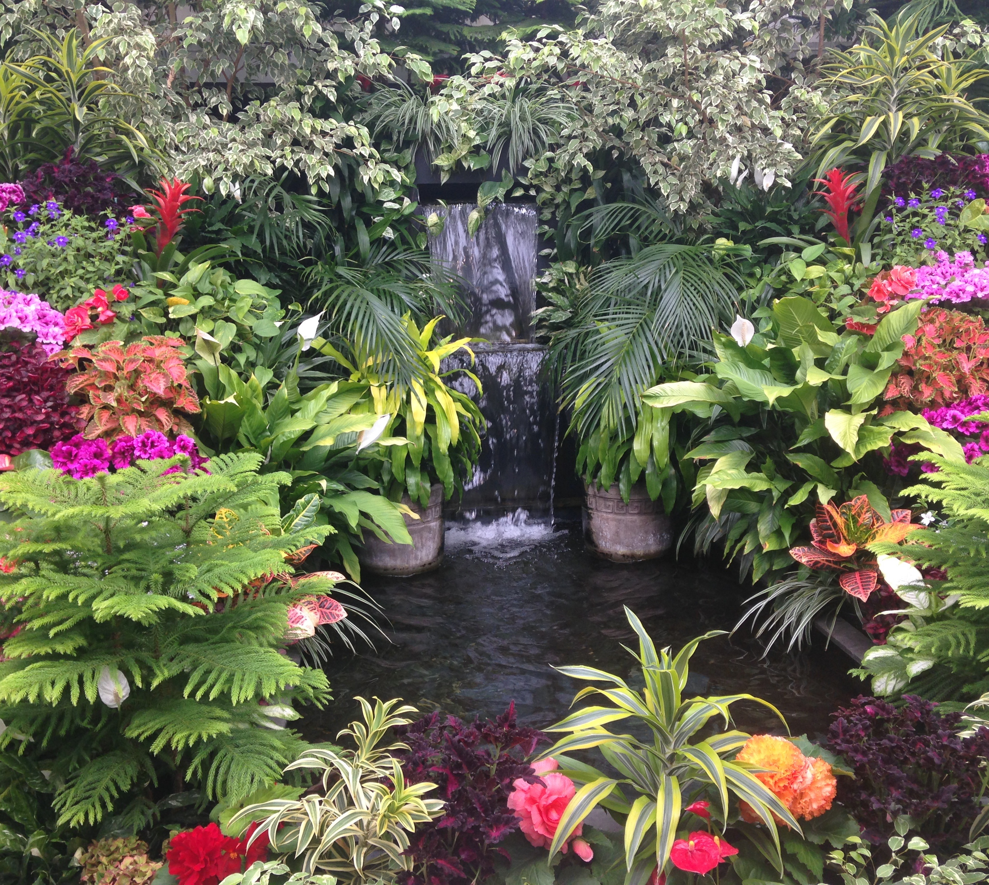
Projets en cours de réalisation
Suivi du plan d’action 2024-2025

Slide 9

Projets en cours de réalisation
Élaboration d’un programme de formation en trois volets (M2M, l’intervention et la protection de la santé mentale des employés) subventionné par La Croix. Le programme sera disponible pour l’ensemble des organismes.  Débuté en 2023; Fin en 3 étapes les 15 mai, 15 juin et 15 septembre 2024. Employés impliqués : Estébane et Stéphanie
Bonification qualificative des avantages offerts aux employés.  Débuté en 2022; Fin prévue en décembre 2024, mais toujours en évolution. Employées impliquées : Nathalie, Stéphanie et Valérie

Slide 10
Projets en cours de réalisation (suite)
Refonte du volet jeunesse  Débuté en 2022; Fin prévue pour décembre 2024. Employée impliquée : Amélie Poulin
Aménagement de la cour extérieure en parc urbain entièrement adapté aux besoins spécifiques de notre clientèle.  Débuté en 2023; Fin prévue en mai 2025. Employées concernées : Amélie, Isabelle, Stéphanie et Valérie
Création des Jardins Urbains, nomination d’ambassadeurs de l’agriculture urbaine de l’agglomération de Longueuil avec le programme des Saines Habitudes de Vie.  Débuté en 2022; Fin 31 mars 2025. Employés impliqués : Isabelle St-Cyr

Slide 11
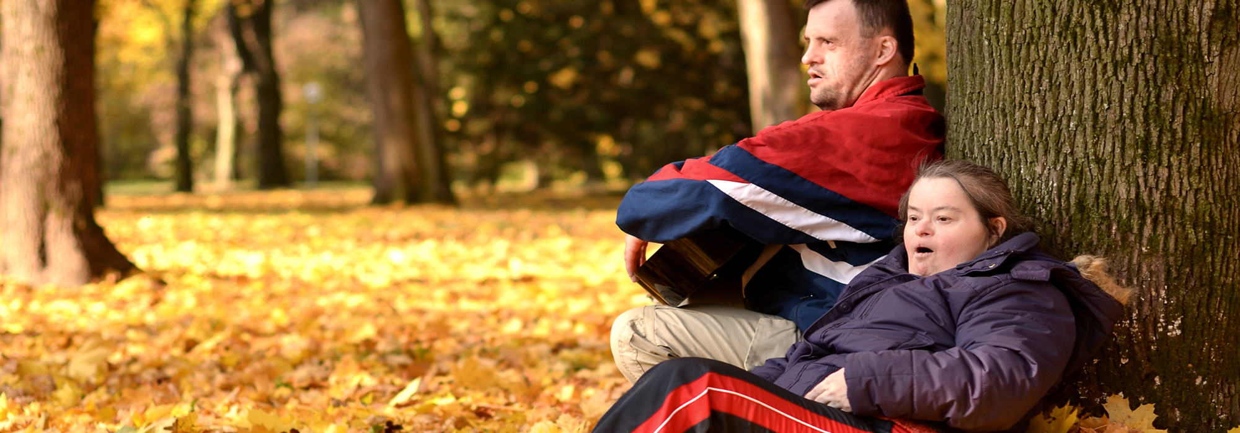
Projets à venir
Plan d’action 2024-2025

Slide 12
Projets à venir
Implantation du programme PER à M2M comme centre témoin. En collaboration avec le CISSSMC et le CISSSMO.
➔ Débuté en octobre 2024;
➔ Fin prévue en mars 2026
Employées impliquées : Amélie et Stéphanie

Slide 13
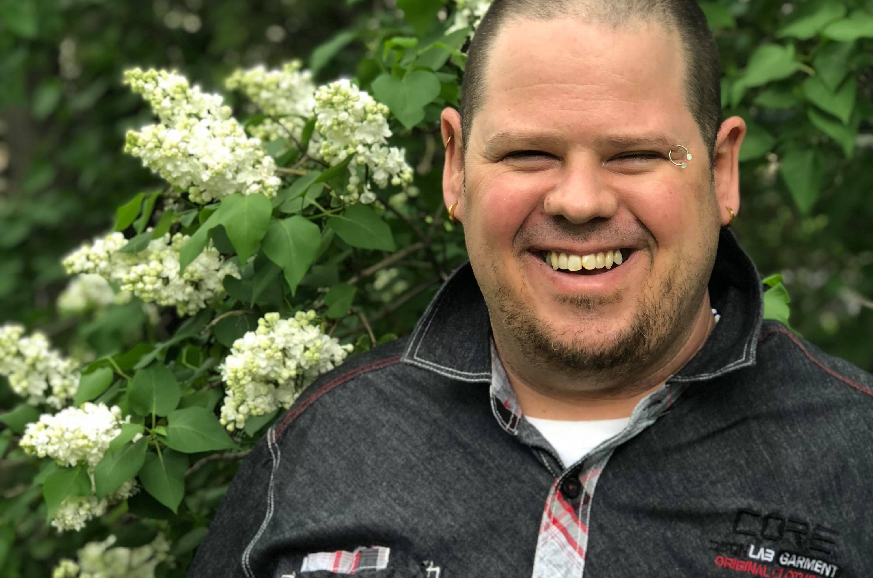
Fin

